Slide 1
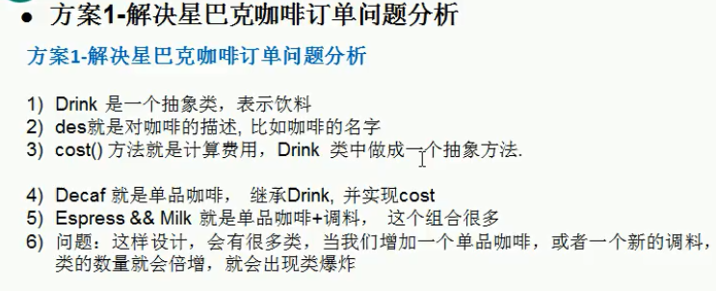
装饰者模式

Slide 2
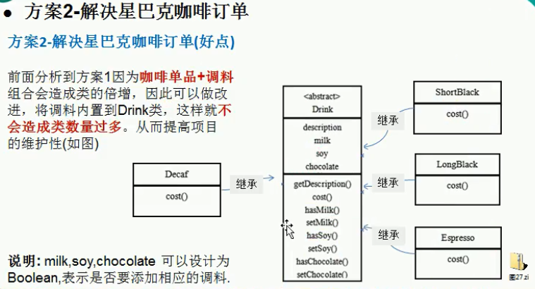
装饰者模式

Slide 3

装饰者模式

Slide 4

装饰者模式

Slide 5
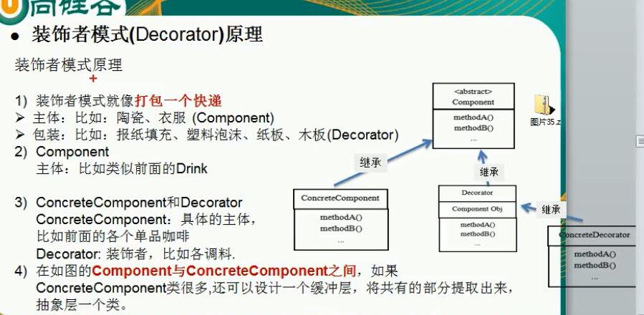
装饰者模式

Slide 6
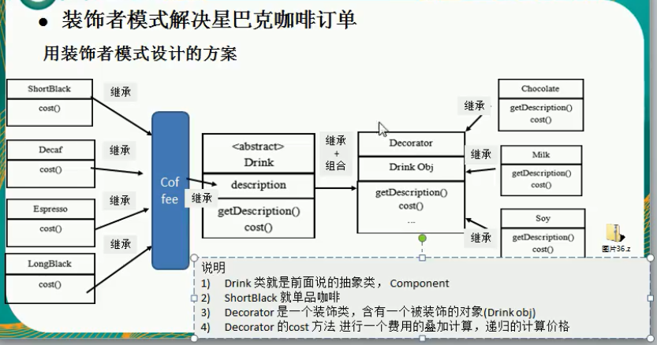
装饰者模式

Slide 7
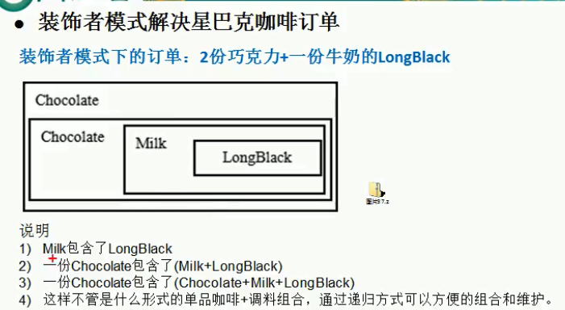
装饰者模式

Slide 8
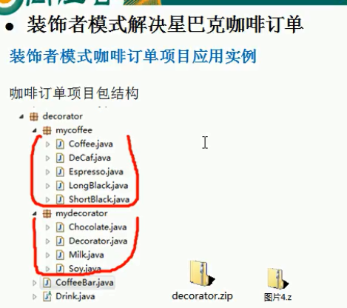
装饰者模式

Slide 9
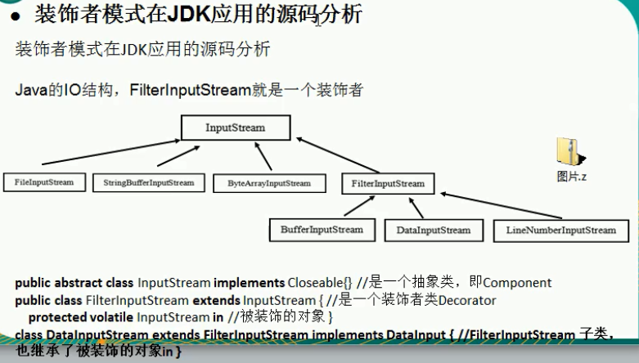
装饰者模式

